Slide 1
Государственное учреждение образования
«Гимназия №2 г. Солигорска»
Людмила Антоновна Ларчик
учитель истории и обществоведения высшей квалификационной категории
Урок истории Беларуси в 8 классе
Тема урока : “Промышленность и состояние городов, развитие
торговли и транспорта в 1860-х гг.— начале XX в.”

Slide 2
Домашнее задание:
§ 17-18,
задание 3
письменно.

Slide 3
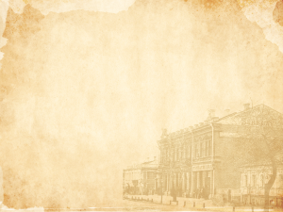
Промышленное развитие
и состояние городов,
развитие торговли,
финансов, транспорта
в 1860-хгг.-начале ХХ в.

Slide 4
Вспомните!
Что представляет собой промышленный
переворот?
2. В каких европейских странах он произошёл раньше?
3. Когда начался промышленный переворот в белорусских землях?
4. Каковы причины столь позднего начала данного процесса в Беларуси?
5. Где и когда были построены первые фабрики на территории Беларуси?
6. Какие обязательные условия необходимы для создания капиталистического производства?

Slide 5
Доказать,
что после отмены крепостного права на белорусских землях
появились условия для
становления фабричного производства.
Стр.72-73.

Slide 6
Условия становления фабричного производства
Создаётся рынок свободной рабочей силы за счет безземельных и малоземельных крестьян и разорившихся ремесленников.
Деньги за землю, полученные помещиками в результате выкупной операции стали основой капитала для создания и расширения предпринимательства.
Увеличение спроса деревни на промышленные, а также строительство железных дорог обусловили быстрый рост
рынка сбыта промышленной продукции.
Свободные рабочие руки, наличие капитала и рынка создавали условия для постепенного становления капитализма.

Slide 7
Капитализм- общественный строй, основанный на частной
собственности, товарно-денежных отношениях,
использовании вольнонаемной рабочей силы.

Slide 8
Вспомните!
В чём заключались
особенности развития промышленного производства в Беларуси в первой половине XIXв.?

Slide 9
Особенности промышленного развития
1. Сосуществование ремесленных мастерских, мануфактур, фабрик и заводов.
2. Преобладание мелких и средних фабрик и заводов с числом рабочих до 50 человек. Крупных предприятий, где трудилось 500 и более рабочих в 1900 г. насчитывалось всего 9. Крупнейшим предприятием в Беларуси была табачная фабрика Шерешевского в Гродно, основанная в 1862 г.
3. Привязанность промышленности к сельской местности.
Почему так происходило?

Slide 10
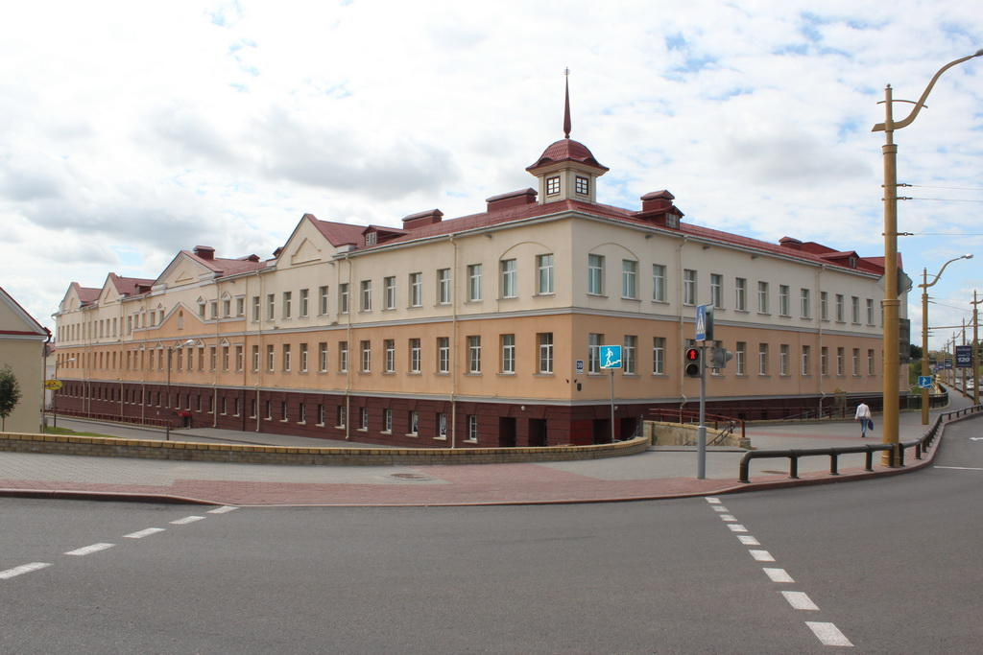
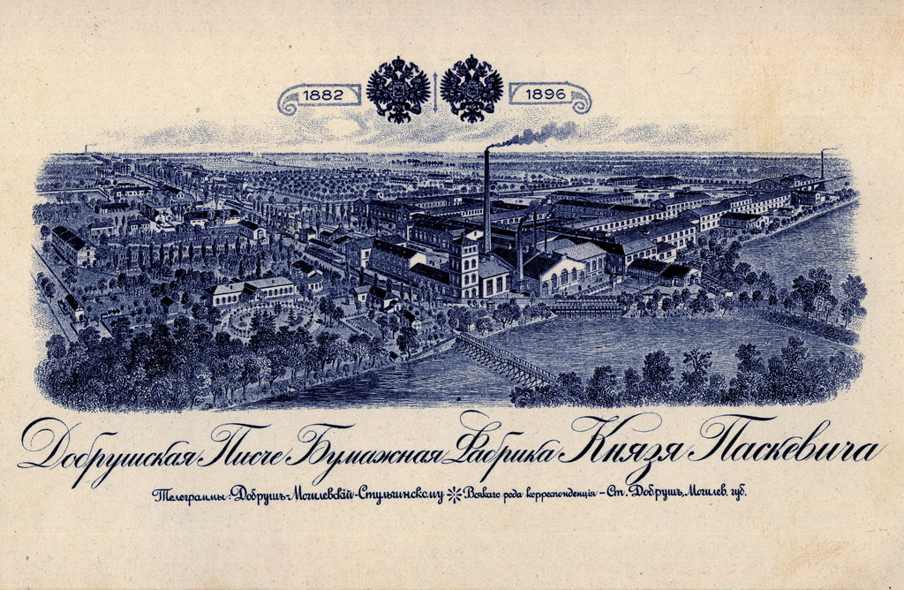
Особенности промышленного развития
Размещение предприятий вблизи источников сырья и дешевой рабочей силы было выгодно капиталистам, так как давало возможность при минимальных затратах получать большие доходы.
Но наиболее крупные фабрики и заводы размещались в городах.
Фабрика махорочная Шерешевского в Гродно

Slide 11
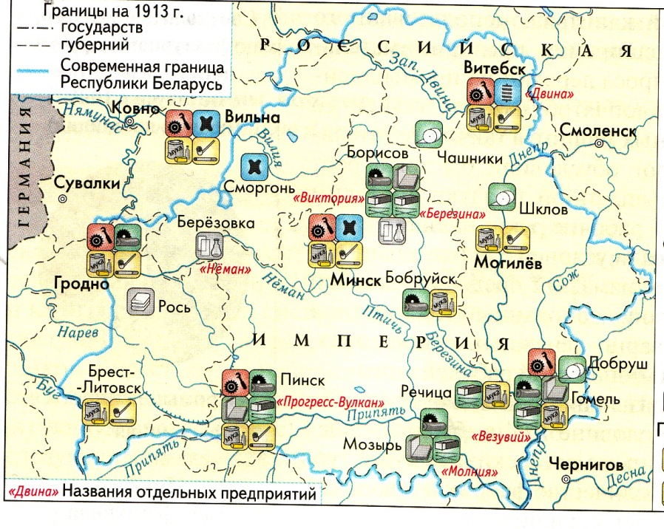
На основании карты, стр.74,
определить основные направления
специализации промышленности
Беларуси

Slide 12
Переработка продукции местного сельского хозяйства и минерального сырья (мукомольная, льняная, винокуренная), животноводства (кожевенная, шерстяная, суконная), дерева (спичечная, бумажная). Именно они приносили предпринимателям большие прибыли, потому что были обеспечены дешевым сырьем и не требовали больших капиталов
Ведущая роль среди отраслей производства принадлежала винокурению.
Быстрыми темпами развивалась деревообрабатывающая промышленность. Крупнейшие спичечные фабрики находились в Пинске, Мозыре, Бобруйске, Борисове.

Slide 13
Каковы особенности
промышленного переворота
на белорусских
землях?
Стр.75.

Slide 14
1. Переход к машинному производству произошел в Беларуси в 1880—1890-х гг. первоначально в деревообрабатывающей и металлообрабатывающей отраслях. Он проходил медленно и завершился в начале ХХ в.
2. Главным источником квалифицированной рабочей силы стали бывшие крепостные крестьяне, а также мастеровые работники мануфактур и ремесленники.
3. Сильная привязанность рабочего класса к сельскому хозяйству.
4. Буржуазия как класс формировалась из купечества, владельцев мануфактур, мещан, зажиточных ремесленников, а после 1861 г. — в основном за счет зажиточного крестьянства — деревенских «хозяев».

Slide 15
Работа в группах.
1 группа – Какие изменения произошли в белорусских городах, каковы особенности их развития?
2 группа –когда и как была проведена городская реформа в Беларуси, её результаты (на примере Минска);
3-группа – какую роль в развитии внешней и внутренней торговли сыграло строительство железных дорог
(перечислить основные магистрали, проходившие через Беларусь);
4-группа – какова роль банков в формировании капиталистических отношений на территории Беларуси (перечислить действовавшие банковские учреждения);

Slide 16
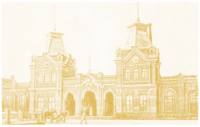
Особенности развития белорусских городов
Превращаются в крупные промышленные центры Минск, Гомель, Пинск, Витебск, Гродно, Брест, Бобруйск, Борисов, которые вдвое, а иногда и больше увеличили свои территории.
Через многие города прошли железные дороги, что обусловило появление нового типа построек — вокзалов.
Центры крупных городов были обеспечены водопроводом, канализацией, электрическим освещением, телефоном.
4. В городах образовывались новые площади:
привокзальная, театральная, административная,
разбивались скверы, городские сады и парки.

Slide 17
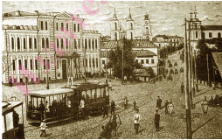
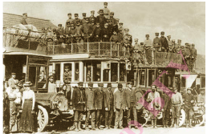
Особенности развития белорусских городов
С ростом городов обострилась проблема городского общественного транспорта. В 1898 г. в Витебске, раньше, чем в Москве и Петербурге, был пущен электрический трамвай, появляются автомобили.
Характерными для белорусских губерний были местечки — населенные пункты, занимавшие промежуточное
положение между городом и деревней.

Slide 18
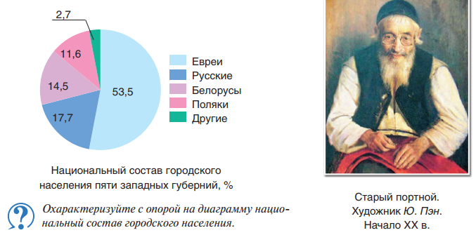
Как вы думаете, с чем связано преобладание в белорусских городах и местечках еврейского населения?

Slide 19
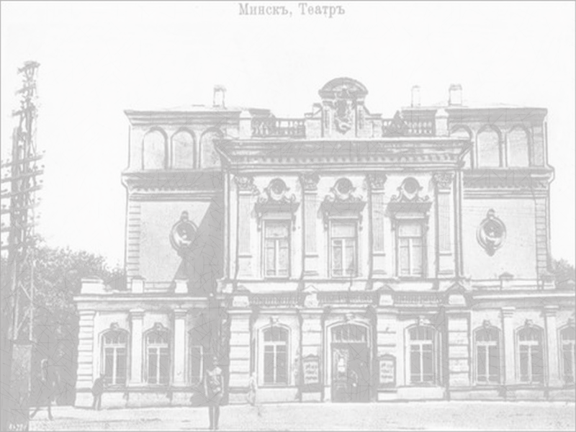
Городская реформа 1875г.
В 32 белорусских городах вводились новые органы самоуправления — городские думы, избиравшиеся на 4 года. Выборы в думу проходили на основе имущественного
ценза.
Основная часть населения — рабочие, служащие,
интеллигенция — не имела такой собственности и поэтому
была освобождена от уплаты налогов, а значит,
отстранялась от участия в самоуправлении.
Городские думы находились под строгим контролем
губернатора и министра внутренних дел, которые могли
отменить любое их решение.

Slide 20
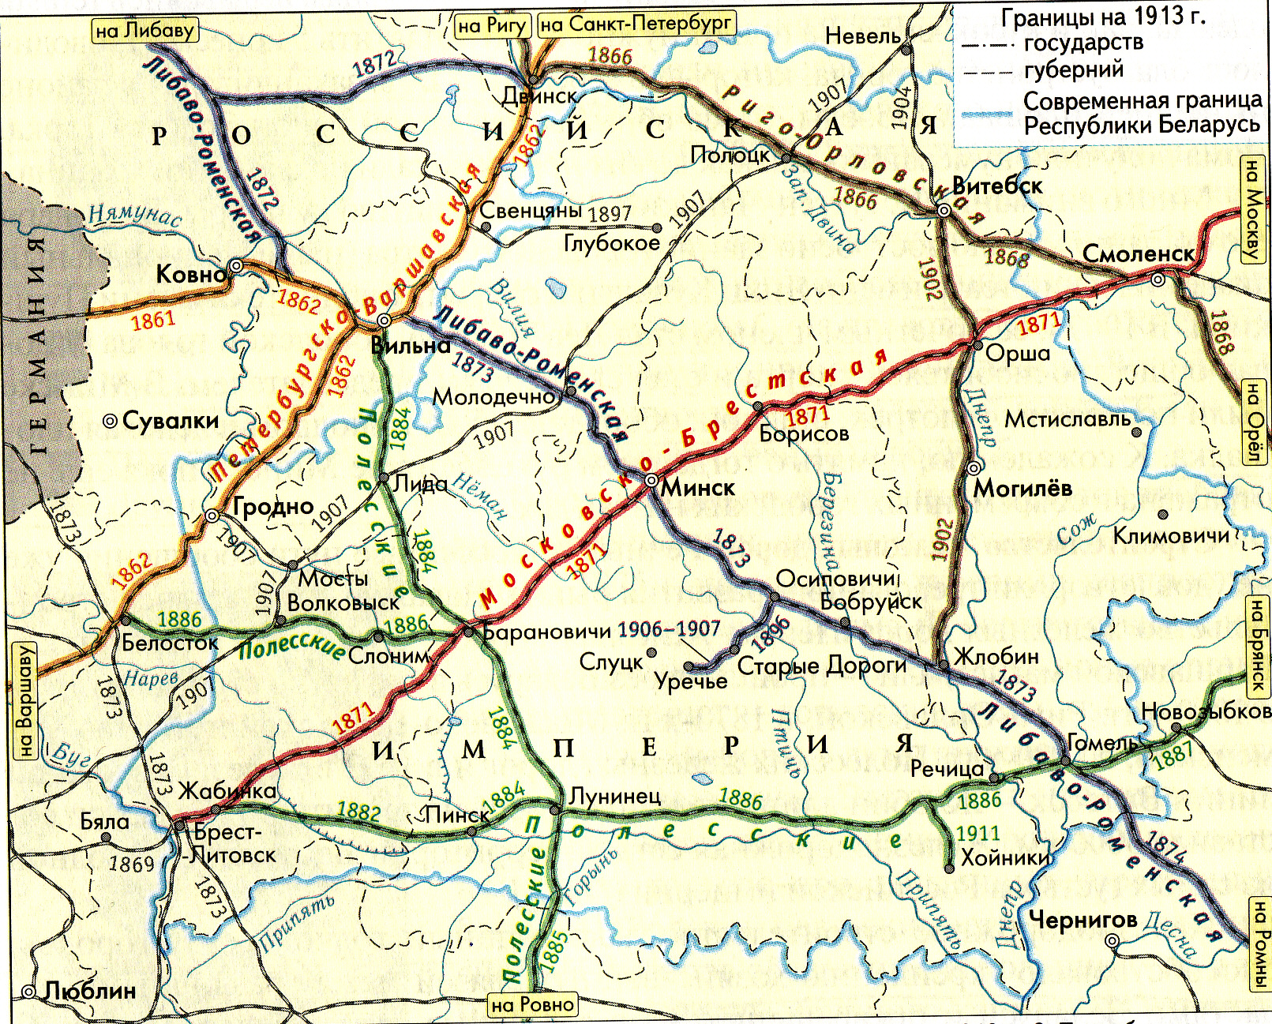
Основные железнодорожные магистрали

Slide 21
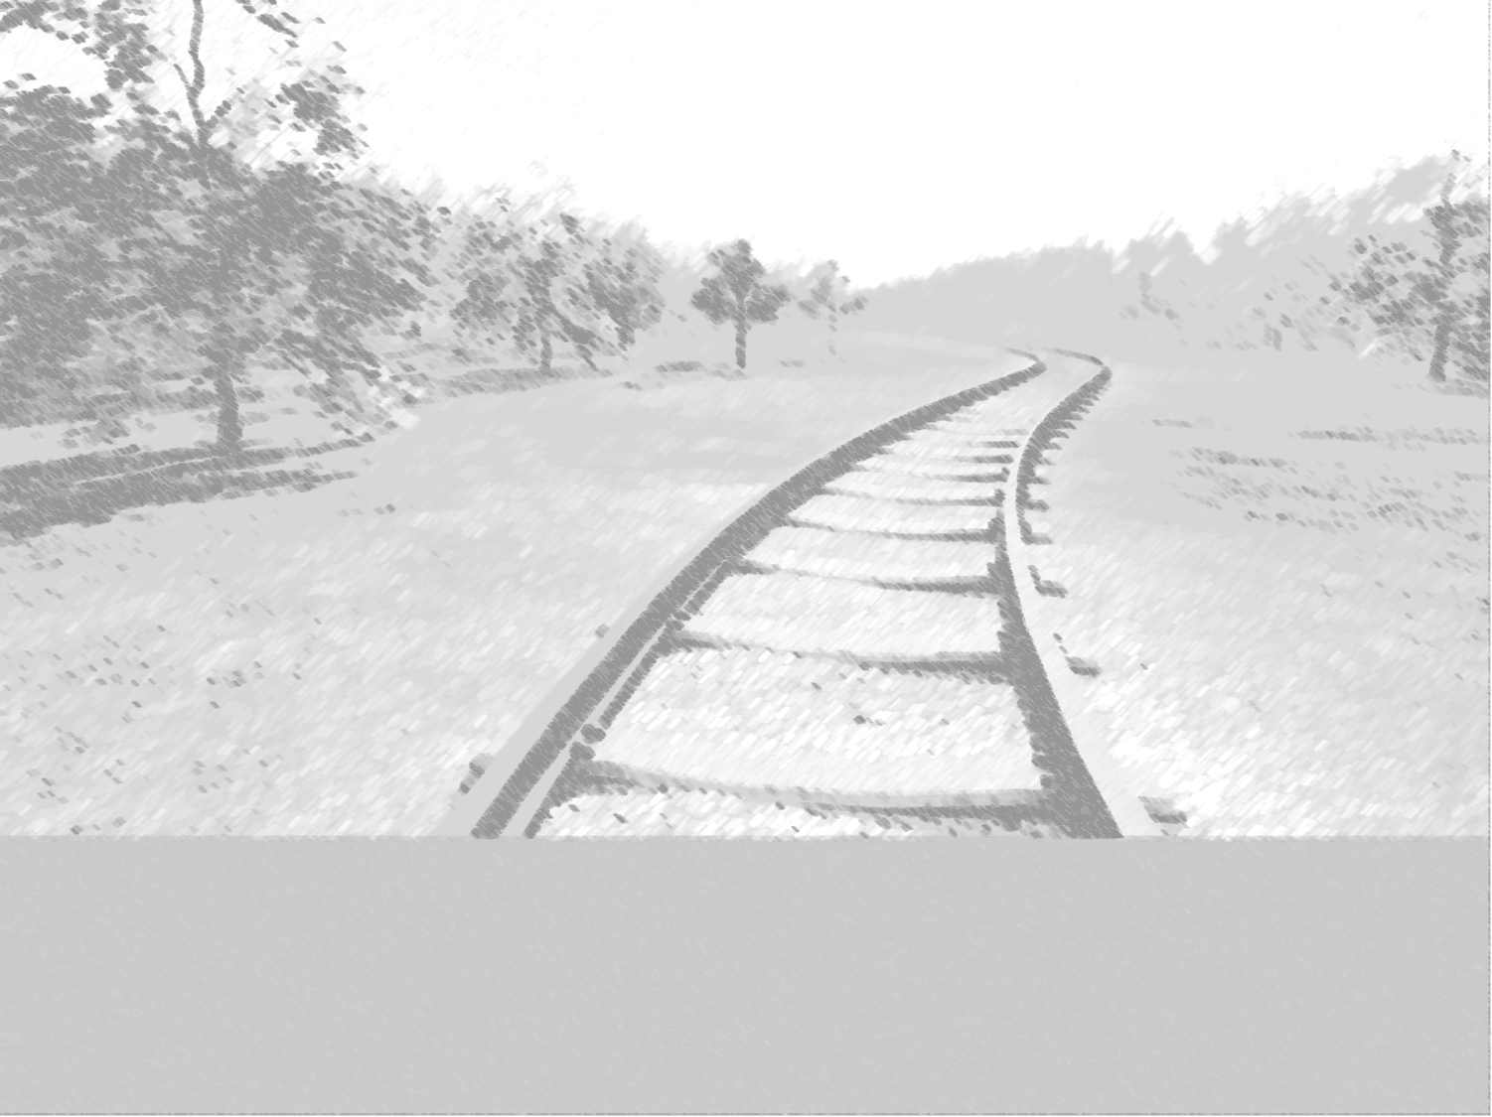
Железнодорожное строительство и торговля
Железнодорожное строительство дало мощный толчок росту городов, способствовало укреплению хозяйственных связей между различными областями Беларуси и превращению их в составные части общероссийского и европейского рынков:
+ 1. Утрачивали свою роль ярмарки, на смену приходила
постоянная торговля в магазинах;
+2. Расширяется международная торговля с Россией,
Украиной и странами Европы;
- 3. Белорусский рынок стал открыт для иностранных
товаров, многие из которых стало выгодно покупать из-за
низких цен, что привело к упадку текстильной и табачной
промышленности;

Slide 22
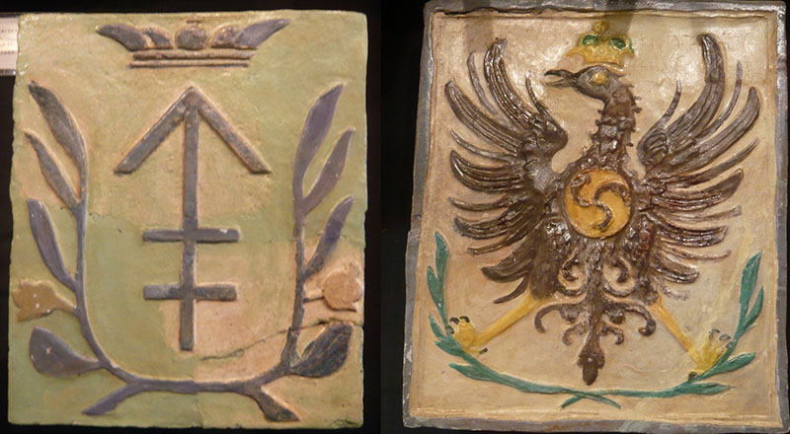
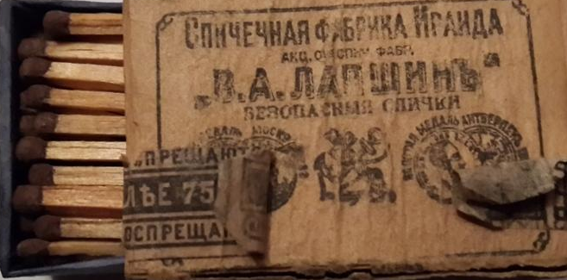
В конце XIX в. на белорусском рынке главным товаром был лес.
Второе место занимала сельскохозяйственная продукция.
Вывозили в города России, Украины, а также за границу продукцию сельского хозяйства, а также промышленности: спирт, спички, бумага и картон, оконное стекло, кирпич, изразцы, веревки и канаты.
Ввозили в Беларусь металл, машины, уголь, нефть, соль, зерно.

Slide 23
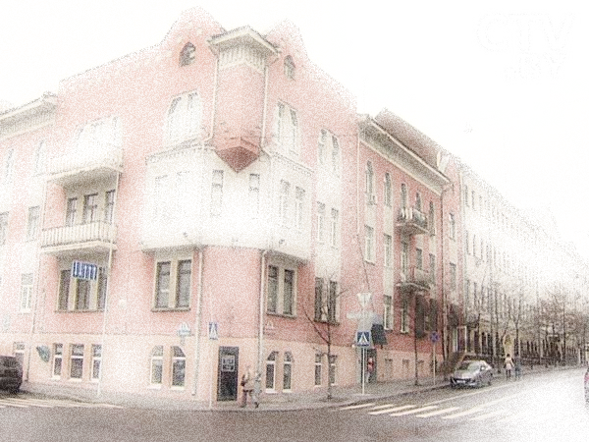
Становление банков
1873 г.- создан Минский коммерческий банк — первый частный банк на территории Беларуси.
В 1880-х гг.-начали действовать отделения Государственного, Крестьянского поземельного и Дворянского земельного банков России.
В 1890-х гг.- начали работать отделения Московского, Петербургско-Азовского, Орловского, Южно-Русского, Виленского и Южного коммерческих банков.

